Slide 1
0. Organizace výuky VLBS0621 Biostatistika pro P-PooL
Anketa
Harmonogram výuky
Požadavky k ukončení
Instalace software Statistica

Slide 2
Kontakt
Jiří Kalina
D29 místnost 123 (Recetox)
kalina@mail.muni.cz
Vytvořil Institut biostatistiky a analýz, Masarykova univerzita

Slide 3
Organizace výuky
14. 2. 2022 úvod do analýzy dat, typy dat, příprava dat – MS Excel
21. 2. 2022 MS Excel, zpracování větších objemů dat, tipy, triky, ovládání
28. 2. 2022 práce se software Statistica, popisné statistiky
7. 3. 2022 práce se software R, popisné statistiky
14. 3. 2022 rozdělení pravděpodobnosti + principy statistického testování
21. 3. 2022 parametrické testy shody
28. 3. 2022 neparametrické testy shody
4. 4. 2022 analýza rozptylu
11. 4. 2022 kontingenční tabulky + Χ² test
18. 4. 2022 odpadá – Velikonoce
22. 11. 2022 asociace, korelace, regrese
29. 11. 2022 lineární modely
6. 12. 2022 zkušební test nanečisto, konzultace, diskuze metod
13. 12. 2022 zápočtový test
možnost třetího termínu, pokud bude zájem

Slide 4
Podmínky pro splnění zkoušky
2 hodiny přednášky a cvičení týdně.
Účast je nepovinná a nezapisuje se.
Podklady ke cvičením a studijní materiály budou postupně zveřejňovány v ISu + pracovní sešity a řešení.
Podmínkou je získat alespoň 60 % bodů ze zápočtové písemky na min. 100 minut (jedna možnost opravy).
Klasifikace zápočtu: A 92 %–100 % B 84 %–91 % C 76 %–83 % D 68 %–75 % E 60 %–67 % F 0 %–59 %

Slide 5
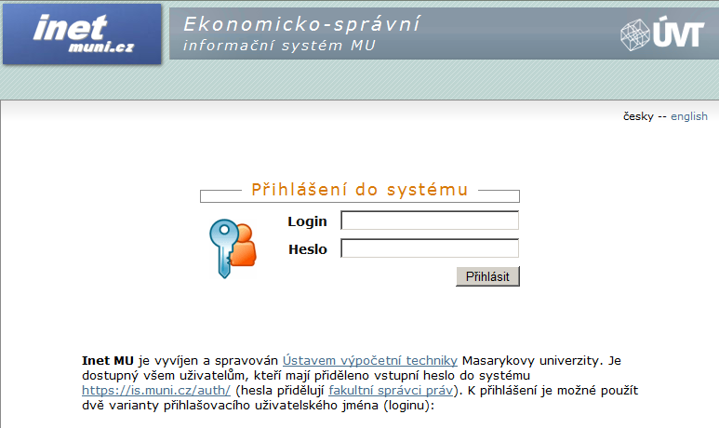
Inet MUNI – software Statistica
http://inet.muni.cz – přihlášení pomocí UČO a primárního hesla

Slide 6
Inet MUNI – software Statistica
Na hlavní stránce odkaz Software

Slide 7
Inet MUNI – software Statistica
Po výběru verze dle libosti (doporučená 13 EN): Získat

Slide 8
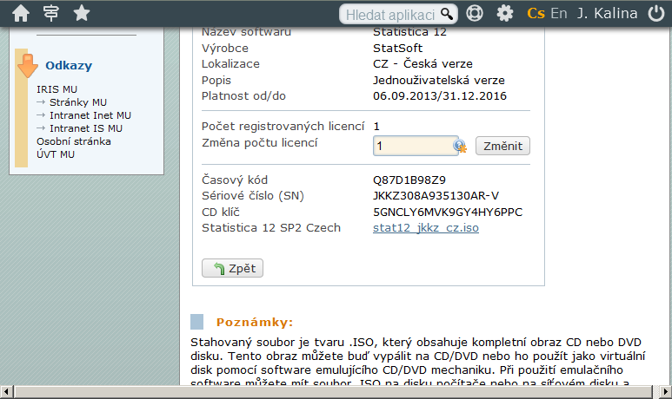
Inet MUNI – software Statistica
Kódy potřebné pro časově omezenou instalaci (rok 2018).

Slide 9
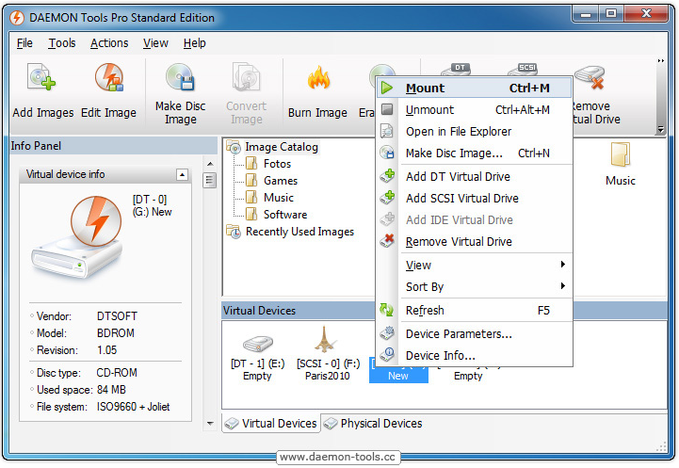
Daemon tools
Připojit diskovou jednotku (mount) pomocí Daemon tools.

Slide 10
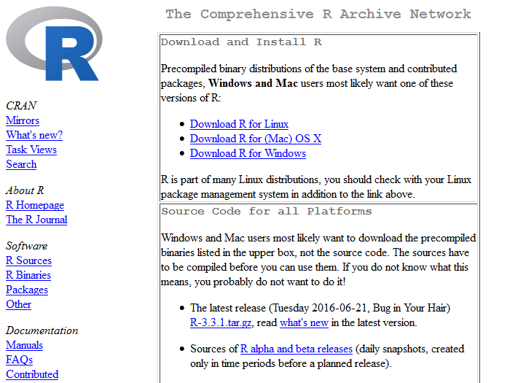
Instalace R
Webová stránka https://cran.r-project.org/

Slide 11
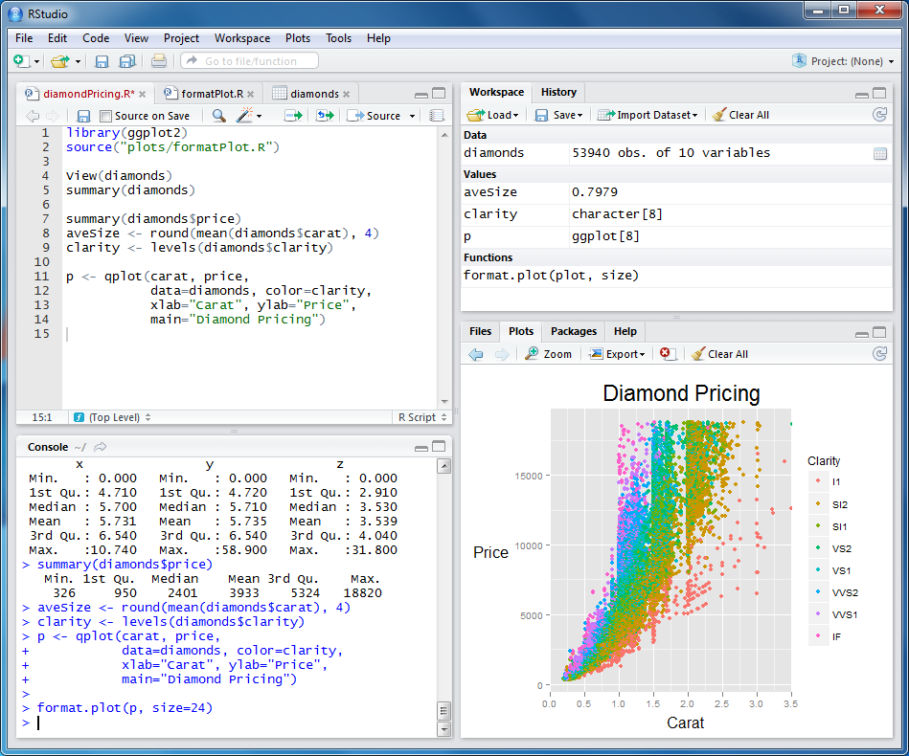
Instalace R studia
Webová stránka https://www.rstudio.com/products/rstudio/download3/

